Slide 1
(GAME NAME)
-
Explorer questline game
With grinding.

Slide 2
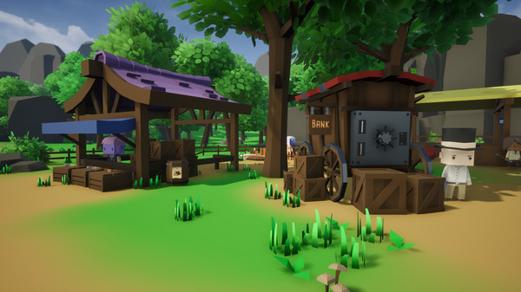
Context & Thema
Een open wereld waar jij tegen andere strijd
om de beste te worden door jou skills te
Verbeteren en de beste dungeons te doen om het beste van beste te maken of maak jij je eigen wapens en armour door je zelf verzamelde materialen?

Slide 3
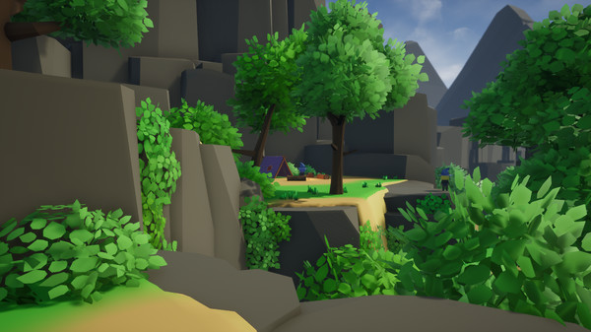
Doelgroep
Kinderen en ouderen die kunnen genieten van het verkennen van new terein En kunnen genieten van een leuke quest line daarnaast
Ook is het voor de mensen die veel van grinden houden (dit is een side ding dus is geen verplichten)
dit is ook voor de pvperss onderen ons niet alleen tegen monsters in de dungeons en op de wegen. Maar ook tegen andere spelers in de arena

Slide 4
User Skills:
Geduld hebben (“resources grinding”)
Snelle reflex hebben
Accuraat mikken en schieten
Oplettend zijn

Slide 5
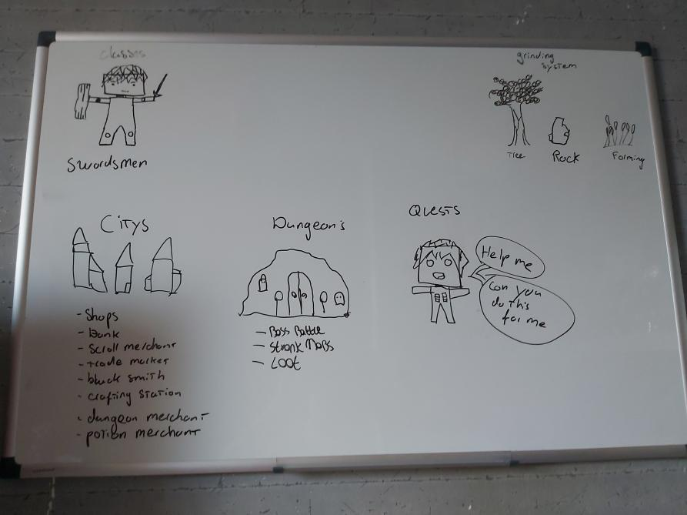
Gameplay:

Slide 6
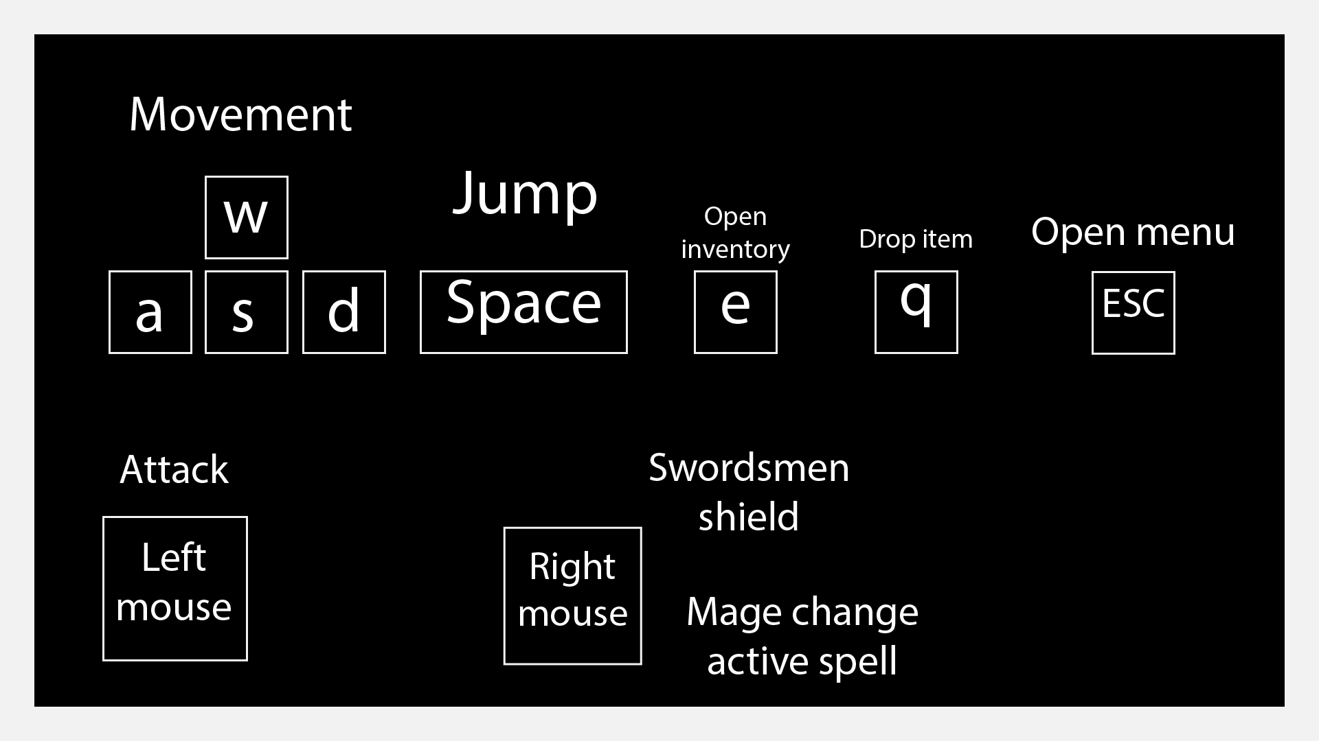
Controls
Shield

